Slide 1

ANALIZA DE IMPACT
Reforma/Investiția: Investiția 16 - Program de formare de competențe digitale avansate pentru funcționarii publici
Jalon/Țintă nr. 185 „Funcționari publici care au urmat un curs de formare digitală”

Slide 2

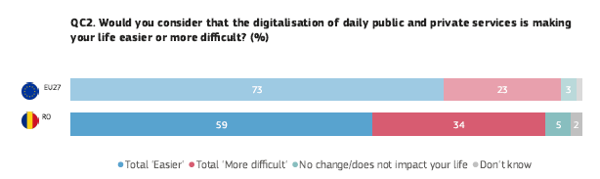
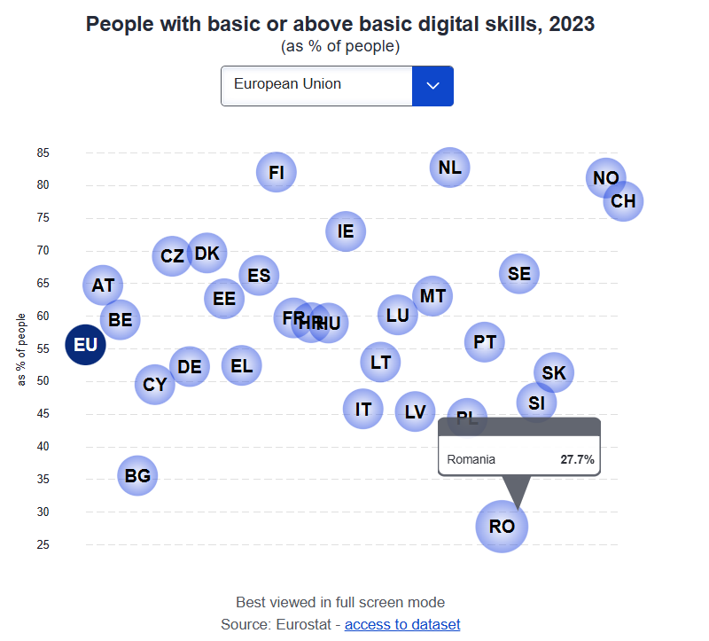
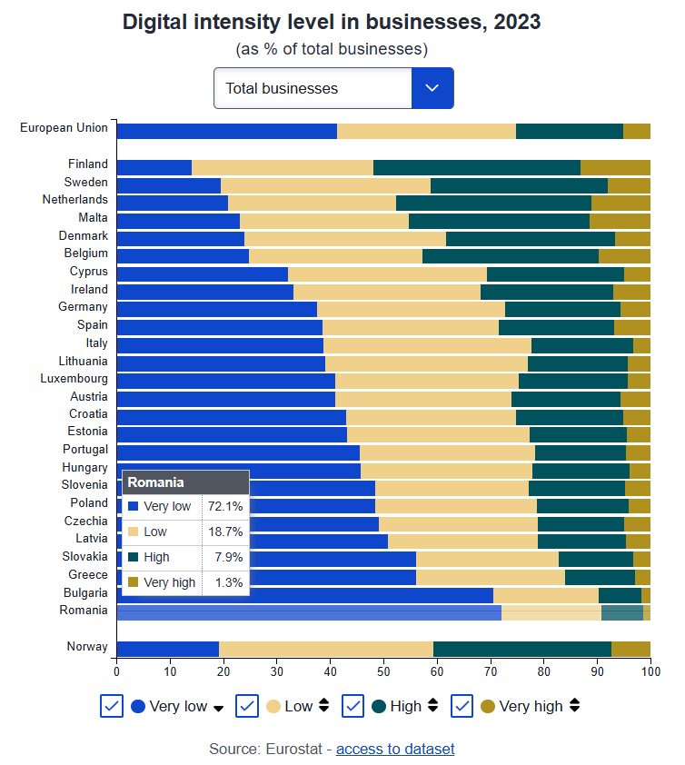
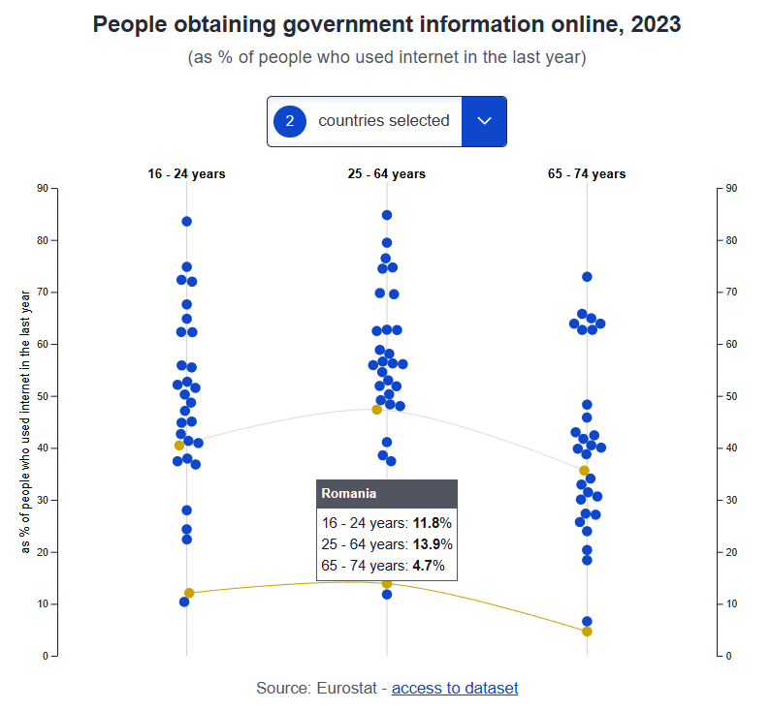
Digitalizarea României
Realități și provocări
Populație
Mediu de afaceri
Adminsitrație
Notes:
https://pixabay.com/illustrations/ai-generated-bulb-ideas-light-bulb-8592394/

Slide 3
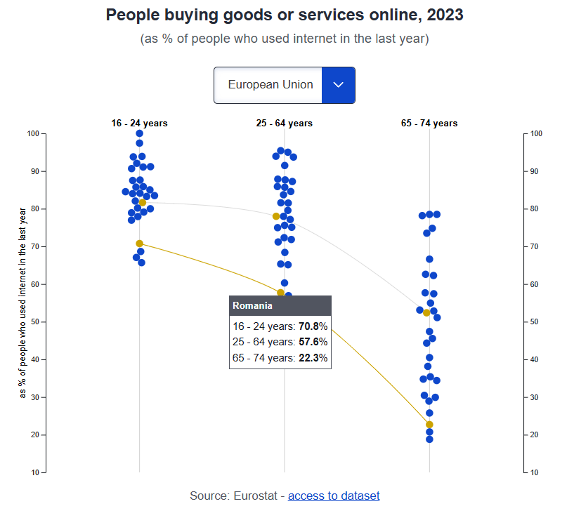
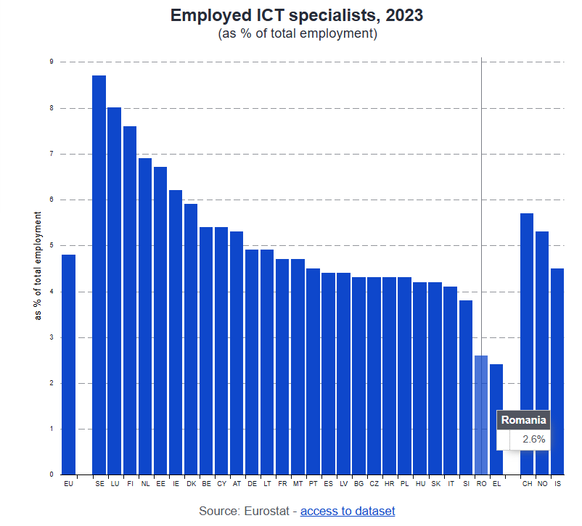
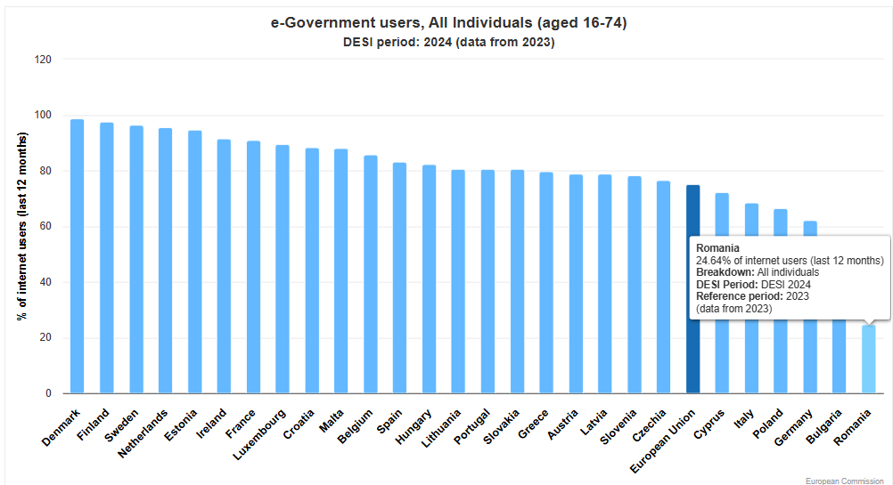
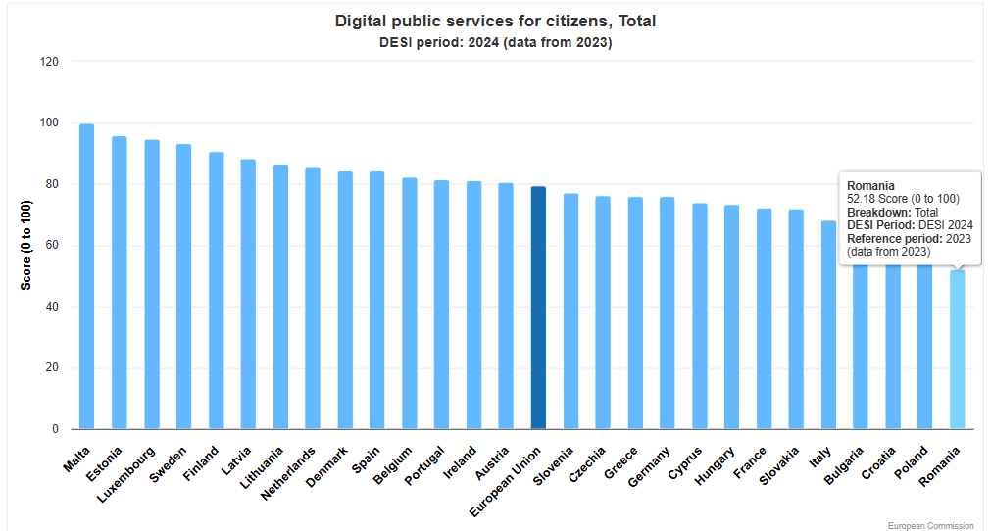
Digitalizarea României
Realități și provocări

Slide 4

R1 Cloud guvernamental
R4 Competențe digitale/
Capital uman
PNRR
COMPONENTA 7
R2 Conectivitate digitală
I16- Competențe digitale pentru funcționarii publici
I17 HUB-uri de dezvoltare a competențelor digitale
R3
Securitate cibernetică
I19 Scheme dedicate perfecționării/recalificării angajaților
I18 Transformarea digitală și adoptarea tehnologiei de automatizare a proceselor de lucru în administrația publică

Slide 5
ANFP-COORDONATOR DE REFORMĂ

Slide 6
LOTUL I:
Servicii de formare (instruire, testare și certificare) pentru dezvoltarea de competențe digitale și servicii conexe pentru un grup țintă format din 30.000 funcționari publici, bărbați și femei, din toate categoriile de vârstă, la nivel național

Slide 7
Indicatori de proiect
NEVOI
DESI scăzut pentru România;
EDGI scăzut;
Indicatori ai Agendei Digitale europene 2030; indicatori Eurostat la nivel național;
Ținte ODD (4,9,16,17) la nivel național
REALIZĂRI
Sesiuni de pregătire la nivel național (online, mixt, față în față) pentru un număr de 30.000 de funcționari publici cu rol de conducere și execuție
REZULTATE
Certificarea competențelor digitale pentru 30.000 de funcționari publici- certificarea DigComp 5 și specializări TIC
IMPACT
Creștere competențe în administrația publică; reziliență instituțională; extindere servicii publice online; simplificare administrativă; eficientizare
Analiză inițială a nevoilor
Monitorizarea continuă
Monitorizarea continuă
Analiză de impact

Slide 8
Criterii de evaluare
INDIVIDUAL- grup țintă
SIStemic/ instituțional
30.000 de funcționari de conducere certificați
Sesiuni de formare
Dinamică pozitivă a indicatorilor de impact
NAȚIONAL, macro ec- social
RELEVANȚĂ
EFICACITATE
EFICIENȚĂ
SUSTENABILITATE
IMPACT

Slide 9
Metodologia analizei de impact
POPULAȚIE
Sondaj (1107)
Chestionare de satisfacție
(13.429)
CONDUCERE
Sondaj
ANTREPRENORI
Sondaj (255)
ANFP
Grup de experți (1)
ABSOLVENȚI
Sondaj (213)
EXPERȚI
Interviuri (5)
SOCIETATE CIVILĂ
Interviuri (3)
STAKEHOLDERI
Interviuri (5)
CURSANȚII
FORMATORII
Focus group (1)
DOCUMENTE strategice
ALȚI FUNCȚIONARI
Sondaj
DATE STATISTICE
INS, Eurostat, Eurofound, World Economics, Banca Mondială, MIPE, ANFP, GOV, ONRC, ANAP, DESI, EGDI, Transparency
Interviuri
(75)
Focus grupuri
(1)

Slide 10
Rata de certificare
99,2% dintre participanți au obținut atestate DigCompt 5;
Media punctajelor obținute de participanții la cursuri a crescut cu 46%, de la o valoare inițială medie de 7.78 puncte la 11,34 puncte valoarea finală.

Slide 11
Satisfacția participanților
95% dintre respondenți s-au declarat mulțumiți sau foarte mulțumiți de conținutul sesiunilor parcurse;
Participanți la cursuri apreciază că programul de formare a contribuit semnificativ la:
  creșterea siguranței digitale;
  creșterea capacității de informare și lucru cu date digitale;
  creșterea capacității de a crea conținut digital;
  îmbunătățirea comunicării și colaborării digitale
  creșterea capacității de rezolvare a problemelor din mediul informatic
97% dintre respondenți au un nivel de satisfacție ridicat față de prestația formatorilor.

Slide 12
Satisfacția participanților
97% dintre participanți s-au declarat mulțumiți sau foarte mulțumiți de funcționalitatea platformei de învățare utilizată în cadrul intervenției;
98% au declarat un nivel ridicat sau foarte ridicat de satisfacție față de calitatea organizări;
94% apreciază că programul de formare pe care l-au parcurs a răspuns în mare sau foarte mare măsură așteptărilor inițiale.

Slide 13
Beneficii
84% dintre reprezentanții mediului de afaceri apreciază că în, in ultimul an comunicarea online cu instituțiile administrației publice a salvat timp, în medie 5,67 ore:
-56
Mil. euro povara administrativă a companiilor
94% din antreprenorii intervievați declară că suplimentar costurilor de timp (resursă umană) procesul de informatizare a comunicării a salvat și bani;
-142
Mil. euro costul muncii în companii
83% din populația generală a salvat timp datorită comunicării online cu autoritățile administrației publice;
-188
Mil euro povara administrativă a populației
87% din populația generală și 92% din populația vulnerabilă declară ce datorită comunicării online au salvat bani.
Notes:
https://pixabay.com/illustrations/wallpaper-abstraction-1614874/

Slide 14
LOTUL II:
Servicii de formare (instruire, testare și certificare) pentru dezvoltarea de competențe de leadership și talent management în contextul noilor tehnologii și al transformărilor digitale, și servicii conexe, pentru un grup țintă format din 2.500 de funcționari publici de conducere, bărbați și femei, din toate categoriile de vârstă, la nivel național

Slide 15
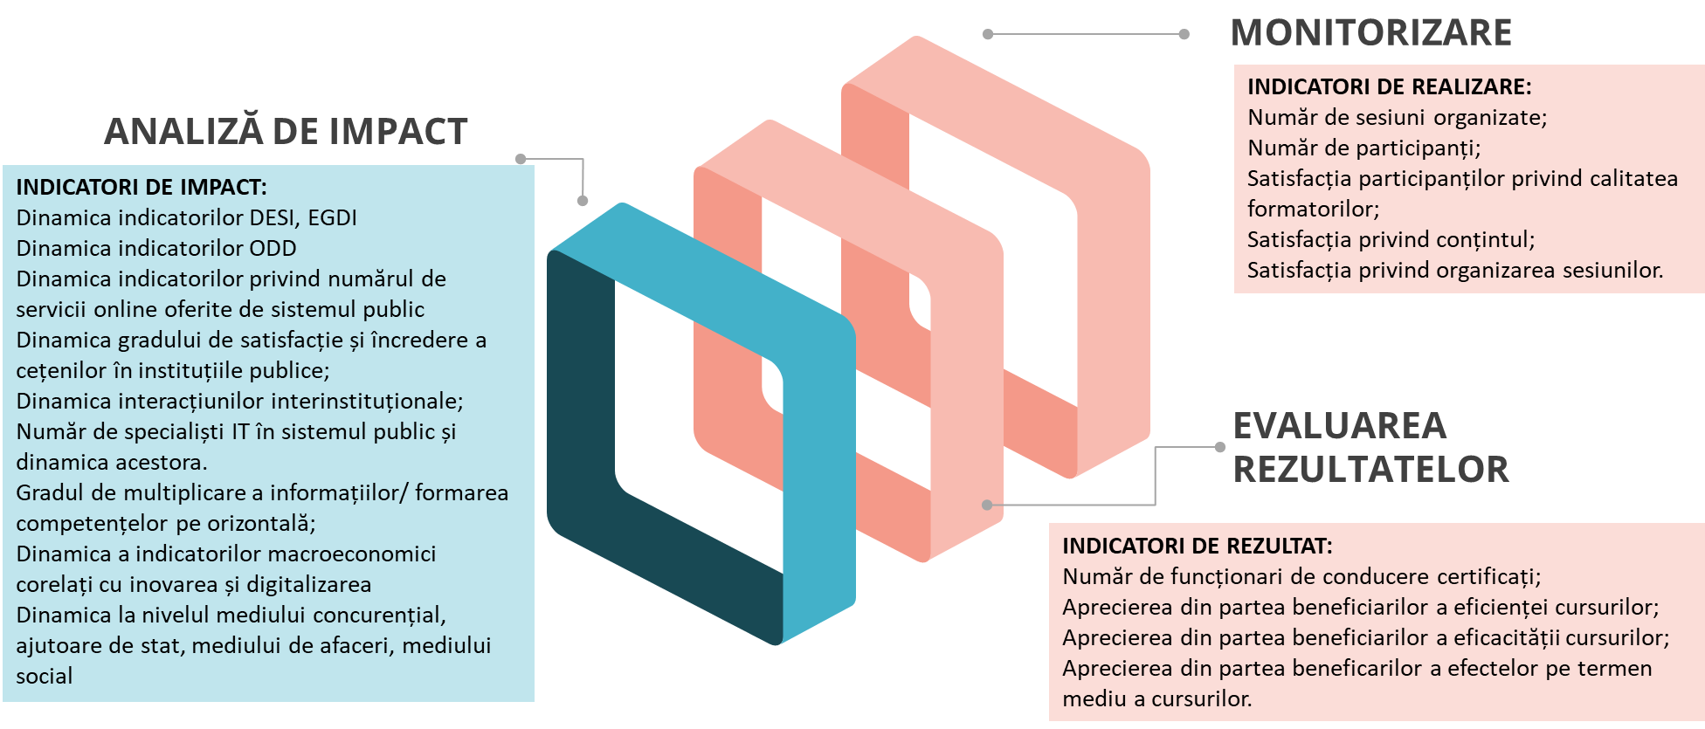
Indicatori de proiect

Slide 16
Criterii de evaluare
INDIVIDUAL- grup țintă
SIStemic/ instituțional
2500 de funcționari de conducere certificați
Dinamică pozitivă a indicatorilor de impact
Sesiuni de formare
NAȚIONAL, macro ec- social
RELEVANȚĂ
EFICACITATE
EFICIENȚĂ
SUSTENABILITATE
IMPACT

Slide 17
Metodologia analizei de impact
STAKEHOLDERI
Interviuri (5)
POPULAȚIE
Sondaj (1200)
ANFP
Atelier de experți (1)
ABSOLVENȚII
Sondaj (218)
DATE STATISTICE
INS, Eurostat, Eurofound, World Economics, Banca Mondială, MIPE, ANFP, GOV, ONRC, ANAP, DESI, EGDI, Transparency
IMM-ANTREPRENORI Sondaj (500)
CURSANȚII
Chestionare 1818
94 Interviuri
8 Focus grupuri.
DOCUMENTE programatice-analiză (1)
EXPERȚI interviuri (4)
ECHIPA Sondaj (242)
ALȚI FUNCȚIONARI
Focus grup (1)
ONG/ SOC. CIVILĂ
Focus grupuri (6)

Slide 18
Rata de certificare
Rata de absolvire este de 99,8%
Distribuția evidențiază și faptul că sesiunile de formare au atenuat disparitățile regionale inițiale
creșterii nivelului de competențe al cursanților

Slide 19
Atractivitatea cursurilor
vizează direct atribuțiile manageriale
particularităților rolului de manager și practicile de tip leadership în administrația publică
96% dintre participanți au considerat că informațiile transmite au fost suficiente, clare, ușor de înțeles și au conținut esențialul.
cursuri acreditate național/ internațional
dezvoltare personală a participanților
Oportunitate de a participa gratuit
Oportunitate de cunoaștere și inter-relaționare

Slide 20

Satisfacția participanților
CONȚINUT
95-96% dintre participanți apreciază
relevanța cunoștințelor teoretice oferite în cadrul cursurilor;
accesibilitatea exercițiilor și aplicațiilor din suportul de curs;
modului în care suportul de curs este structurat;
măsura în care cursul asigură atingerea obiectivelor de formare;
nivelul conținutului transmis în cadrul sesiunilor de formare este ridicat sau foarte ridicat.
ORGANIZARE
FORMATORI
9,45 puncte din 10 posibile pentru calitatea resurselor materiale, a infrastructurii informatice, respectiv platforma de înscriere și formare și a logisticii implicate
98% dintre participanții la formare apreciază prestația formatorilor:
pregătirea profesională a acestora;
abilitatea de a transmite și a face înțeles conținutul;
asigurarea interactivității în cadrul grupei de cursanți;
abilitatea de ascultare activă și feedback;
receptivitatea față de nevoile semnalate de către participanți;
acoperirii integrale a tematicii stabilite.

Slide 21
Diagrama Ishikawa
Dezvoltarea de competențe de leadership și talent management în contextul noilor tehnologii și al transformărilor digitale
Competențe manageriale
Competențe de leadership
Perspectivă digitală
Gestionare resurse
Prestigiu
Etică
Simplificare
Eficientizare
Creșterea calității mediului de lucru
Interconectare
Motivare
Productivitate ridicată a muncii
Accesibilitate
Transparență
Retenție de personal
Rapiditate
Cursuri de formare funcționari cu rol de conducere
Valoarea adăugată în economie
Timp redus
Scăderea externalizărilor
Instrumente digitale
Costuri reduse
Scade povara administrativă
Creșterea indicelui DESI
Optimizarea sarcinilor
Competențe digitale
Angajare de personal specializat IT
Dinamică economică pozitivă
Încredere
Norme digitale
Scăderea stresului
Digitalizare
Administrație publică eficientă
Reziliență în administrația publică
Valoarea adăugată în informatizare

Slide 22
IMPACT
Target Audience
Peste trei sferturi dintre participanți au aplicat ceea ce au învățat;
A crescut calitatea muncii funcționarilor cu rol de conducere;
Participanții au reușit să atragă și să angajeze personal IT în unitatea pe care o conduc;
S-a îmbunătățit prestigiul funcție publice în rândul echipei pe care o coordonează;
S-a îmbunătățit comunicarea cu echipa din subordine și calitatea relațiilor colegiale;
A crescut nivel de satisfacție al subordonaților;
A crescut calitatea relațiilor ierarhice;
A crescut capacitatea de planificare și organizare în interiorul echipei;
A crescut transparența și asumarea responsabilității în echipă;
S-a îmbunătățit relația beneficiarilor finali cu administrația publică. A crescut calitatea interacțiunii între funcționarii publici și beneficiarii finali ai actului administrativ;
A crescut gradul de tehnologizare a unităților aflate în subordinea funcționarilor cu rol de conducere care au participat la cursuri;
S-a intensificat digitalizarea proceselor interne, iar procedurile interne s-au simplificat;
A scăzut sensibil stresul la locul de muncă al managerilor și s-a îmbunătățit calitatea mediului de lucru pentru echipa din subordine;
S-a redus timpul necesar pentru rezolvarea sarcinilor de lucru;
A crescut calitatea relațiilor inter-instituționale.
91 SESIUNI
18 FORMATORI
3640 ORE DE CURS

Slide 23

Beneficii
ANGAJARE/RETENȚIE de PERSONAL IT
4,6 mil. euro
economii în sistemul public din externalizare
CREȘTEREA CALITĂȚII MEDIULUI DE LUCRU/ REDUCEREA STRESULUI
1 mil. euro
economii stres profesional
CREȘTEREA EFICIENȚEI și EFICACITĂȚII
0,42
Indice de rentabilitate (Leontief)

Slide 24
Reforma/Investiția: Investiția 16 - Program de formare de competențe digitale avansate pentru funcționarii publici
Jalon/Țintă nr. 185 „Funcționari publici care au urmat un curs de formare digitală”
Mulțumiri !!!

